Slide 1

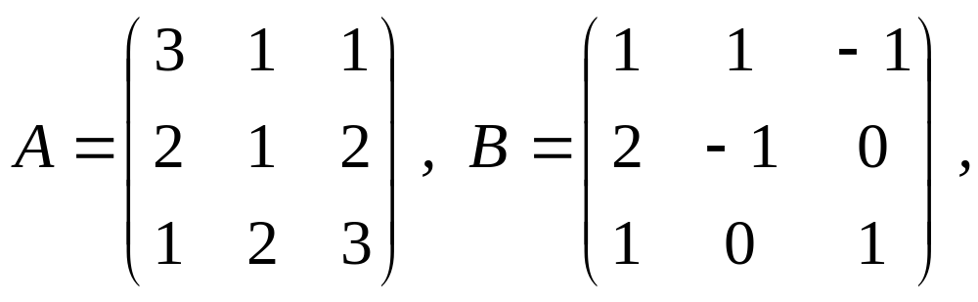


习 题 课
1. 设
计算

Slide 2
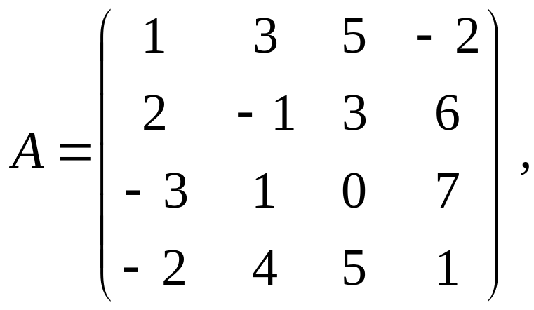
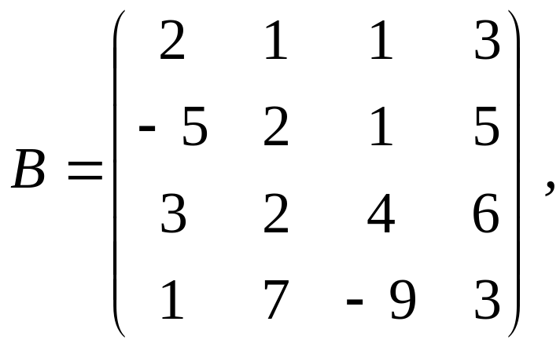
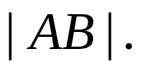
2. 设
计算

Slide 3
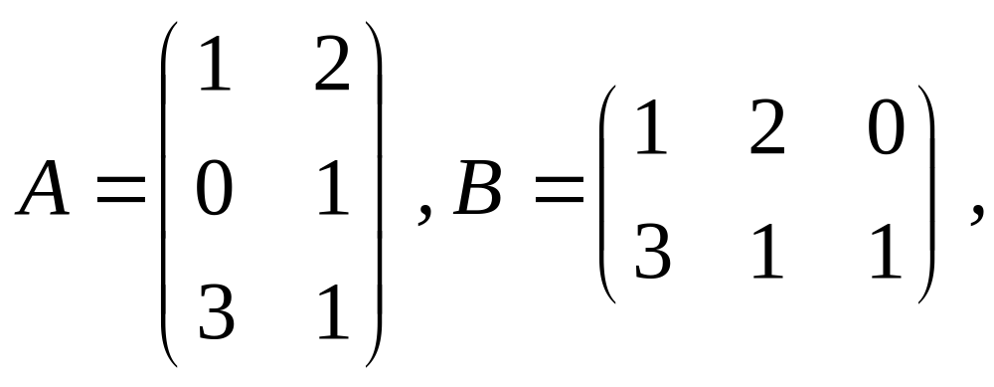
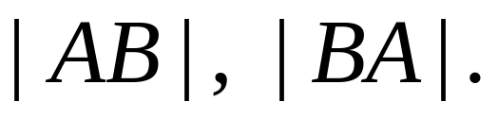
3. 设
求

Slide 4
4 . 设 A 与 B 都是幂等矩阵, 即 A² = A, B² = B, 证明
A + B 是幂等矩阵的充要条件是
AB = BA = O.

Slide 5
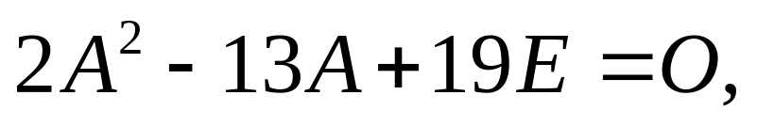

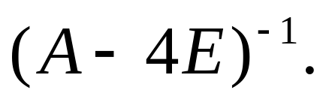
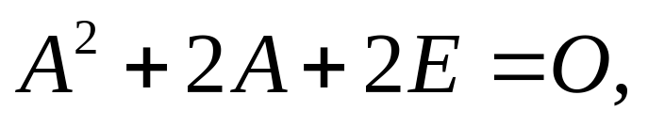
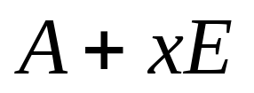
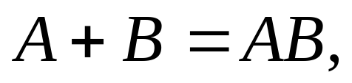
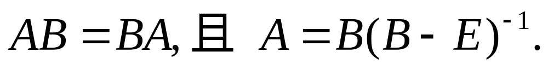

5. (1) 已知
试证:
可逆,且求
(2) 已知
证明
可逆(其中 x 为任意实数),并求其逆阵的表达式.
(3) 设 n 阶方阵 A 与 B 满足
证明

Slide 6
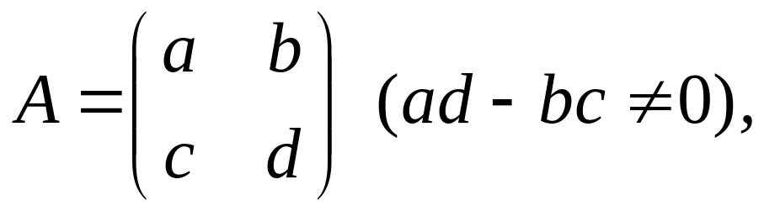

6. 设
求 A⁻¹ .

Slide 7
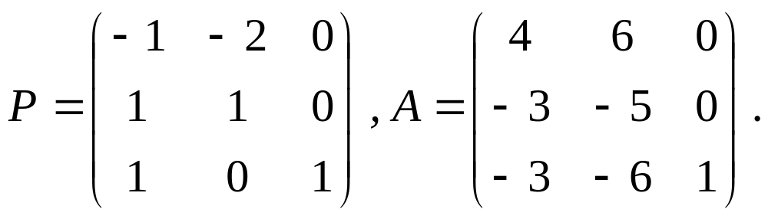
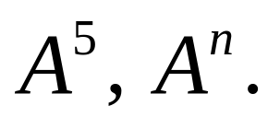
7. 已知
(1) 验证 P⁻¹AP 是对角矩阵;
(2) 计算

Slide 8
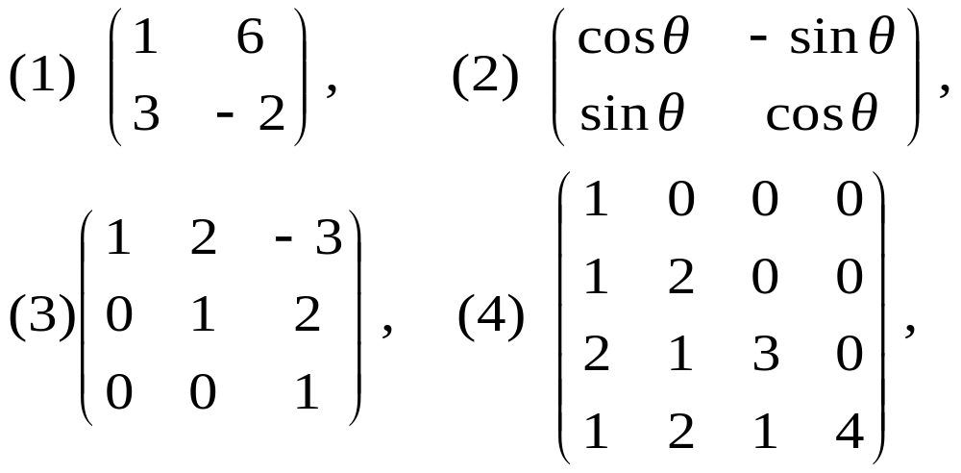
8. 求下列矩阵的逆矩阵:
单击这里开始解答

Slide 9
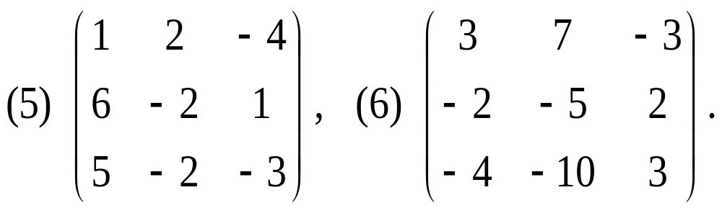
单击这里开始解答

Slide 10
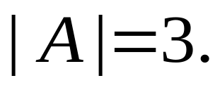
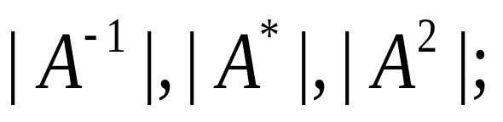
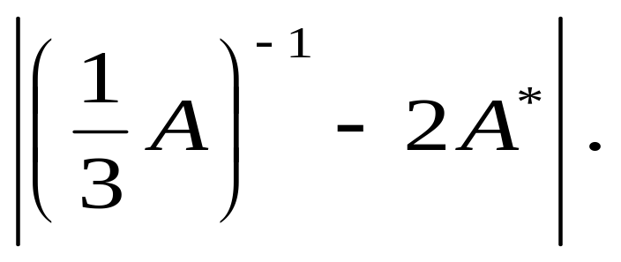
9. 设 A 为五
阶方阵, 且
(1) 求
(2) 求

Slide 11
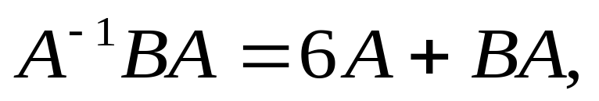
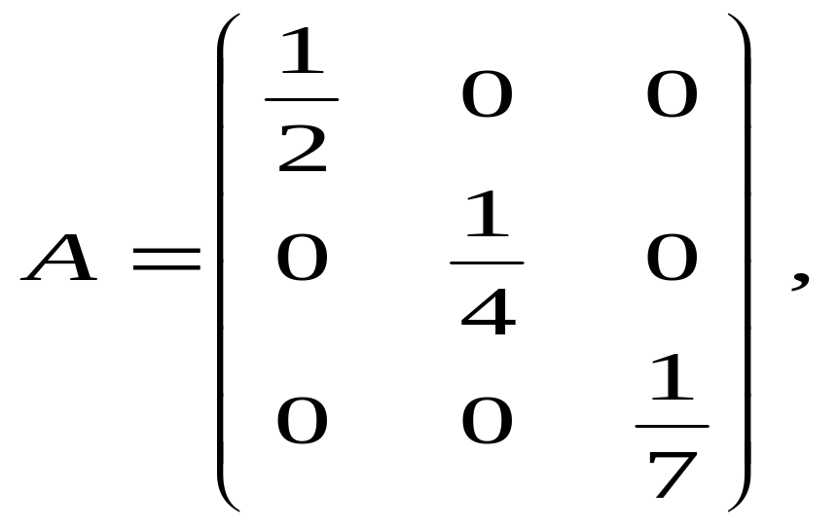
10. 求解下列各题.
(1) 设三阶行列式 A, B 满足关系式
且
求 B.

Slide 12
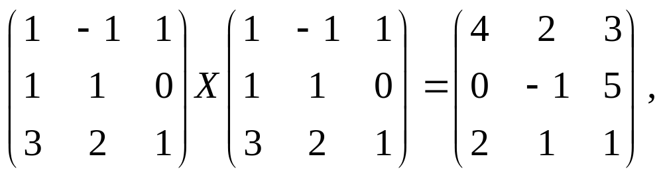
(2) 设有矩阵方程
求 X.

